Slide 1


Assemblée Générale Vendredi 3 décembre 2021
Club des sports
Notre dame de bellecombe

Slide 2
Ordre du Jour
Bilan Moral
Bilan Sportif 2020-2021
Bilan Financier
Règlement intérieur
Présentation des groupes et Organisation sportive
Calendrier des courses 2021-2022
Regroupement avec les clubs de Flumet et Crest-Voland

Slide 3
Bilan moral
Les mesures sanitaires encore plus restrictives que l’année 2020 ne nous ont pas permises de faire nos manifestations en 2021
Cependant les différentes aides financières de la région, du département et du comité de Savoie vont nous permettre d’aborder l’hiver relativement sereinement.
Nous devons néanmoins faire attention aux moindres dépenses pour pouvoir assurer la saison et des entrainements convenables pour tout nos jeunes.
Relancer au plus vite nos différentes animations pour garder la dynamique des bénevoles que nous avions avant le Covid
Et surtout assurer la pérennité de notre association !!!

Slide 4
Bilan des manifestations
Belote de printemps et d’été annulée pour Covid : Perte estimée à environ 5000 €.
Un Festival avec une baisse de la fréquentation qui nous rapporte 6200 € au lieu de 10000 € habituellement.
La belote d’automne et le loto de Noel qui auraient dû nous ramener environ 3000 € qui sont eux aussi annulés.

Slide 5
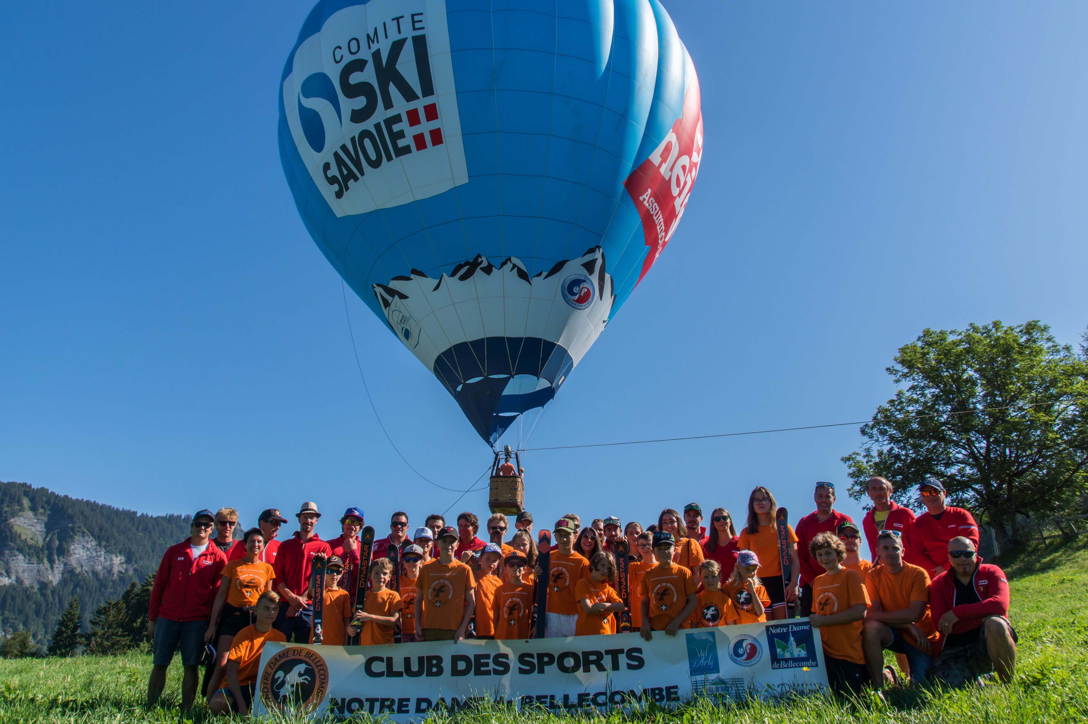
merci pour votre aide !

Slide 6
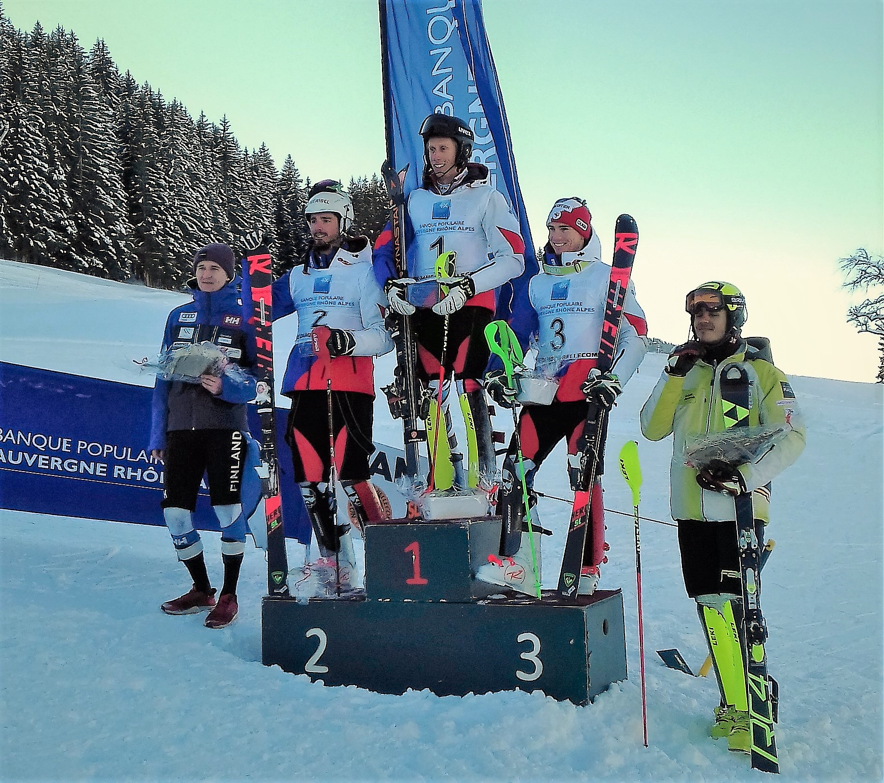
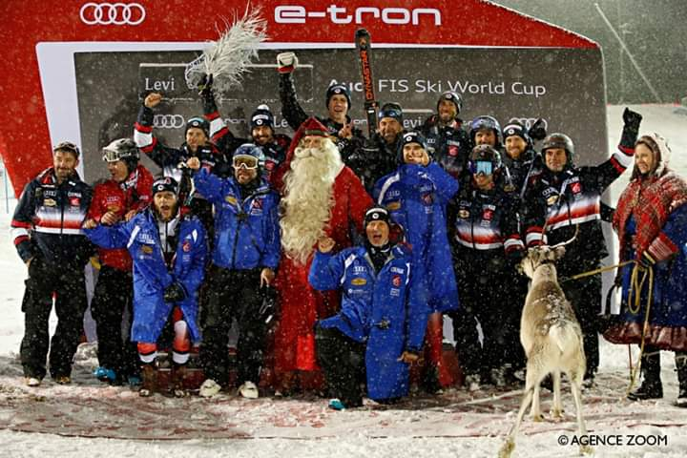
Bilan sportif
Un Grand Bravo à Baptiste pour ces années passées en Haut Niveau
Nous lui souhaitons une Belle retraite sportive et de beaux projets pour l’avenir

Slide 7
Bilan financier
.Bilan financier de l’année 2020-2021
(présentation et approbation)
. Prévisionnel de la saison 2021-2022
(présentation et approbation)

Slide 8
Règlement intérieur
Lecture du règlement et approbation

Slide 9
Présentation des groupes et organisation sportive
Rappel des catégories :
U18 : 2004-2005
U16 : 2006-2007
U14 : 2008-2009
U12 : 2010-2011
U10 : 2012-2013
U8 : 2014-2015

Slide 10
Liste des groupes
Groupe DE / GP Val d’ARLY | Groupe 1 District
GROGNUX Noah | ANCENAY Lilou
PETERSEN Nathalie | DUBOUCHET Camille
PIGNON William | GARDET Tim
 | GAUDILIERE Mattis
 | PINTO VIEIRA Evan
 | MORAND Ruben
 | BRAISAZ Nathan

Slide 11
Groupe 2 Adrien | Groupe 3 Adrien | Groupe 4 Robin
GROGNUX Rose | PEAN Claire | GALLWEY Inès
PEAN Edouard | GIRAUD Lorenzo | SCHMIDER Léonie
PINTO Lorelei | GIRAUD Oscar | PICHON Elouan
SCHMIDER Malo | MOLLIER Dylan
BENOIT Louna | MOUCHET Robin
PERNET Ernest | GARDET Mael
PERNET Ange | PICHON Titouan
 | POVEDA MEDINA Simon

Slide 12
GROUPE 5 Robin
PICHON Anaelle
PEAN Yves
MOLLIER Jade

Slide 13
Planning provisoire
Groupe | Coach | Vacances de Noel | Janvier | Vacances de février | Mars / Avril
DE / GP | Val d’arly | À convenir | À convenir | À convenir | À convenir
G1 | Mouche | À convenir | À convenir | À convenir | À convenir
G2 | Adrien | 9h-12h | 9h-12h | 9h-12h | 9h-12h
G3 | Adrien | 13h30-16h30 | 13h30-16h30 | 14h15-17h15 | 13h30-16h30
G4 | Robin | 9h30-12h | 9h30-12h | 9h-12h | 9h-11h30
G5 | Robin | 14h-16h30 | 14h-16h30 | 14h45-17h15 | 14h-16h30

Slide 14
Les entrainements
Pour les groupes G1 – G2 – G3 - G4 - G5
Tous les jours pendant les vacances scolaires
Les mercredis et samedis hors vacances
et courses selon les catégories le dimanche
Pour le Groupe DE/GP
Encadrements par les 3 clubs du Val d’arly
( début des entrainements le 22 décembre)

Slide 15
Les entrainements
Les horaires, les jours d’entrainement et les jours de courses sont susceptibles d’être modifiés selon les conditions climatiques.
Les plannings et les modifications devront être suivis sur le site du Club ou sur l’appli Sport-région

Slide 16
Courses sur la station
Dates | Type de course | Catégories
2 janvier 2022 | Slalom aux Theux | U16-U14
8-9 janvier | Slalom aux Theux | U16
16 janvier | Slalom aux Theux | Grand prix
22-23 janvier | Slalom aux Theux | FIS Citadine
16 mars | Slalom aux Theux | Ben’J U14

Slide 17
Manifestations 2022
Belote : Samedi 4 décembre 2021
Belote du Printemps : 30 avril 2022
Belote d’été : 2 juillet 2022
Festival des Vins : Dimanche 14 août
Belote d’automne : 29 octobre 2022

Slide 18
Le bureau
Président : Nicolas Gardet
Vice-présidente : Catherine brun
Trésorière : Elodie Curt-comte
Chargé de Comm’: Phillipe Dubouchet
Directrice de l’esf : Raymonde Vinet
Membres actifs : Amelie, Christophe, Jean-Michel, max, Johan

Slide 19
Renouvellement du bureau
Candidature et approbation

Slide 20

Merci à tous pour votre attention

